Slide 1
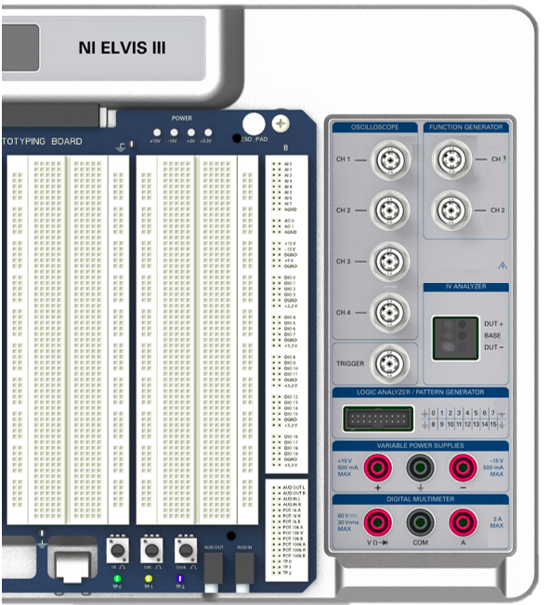

Práctica 1: Instrumentación
Circuito RLC Serie:
Vin → Generador CH1
→ Osciloscopio CH1
Vout → Osciloscopio CH2
Circuito RLC Paralelo:
Vin → Generador CH2
→ Osciloscopio CH3
Vout → Osciloscopio CH4

Slide 2
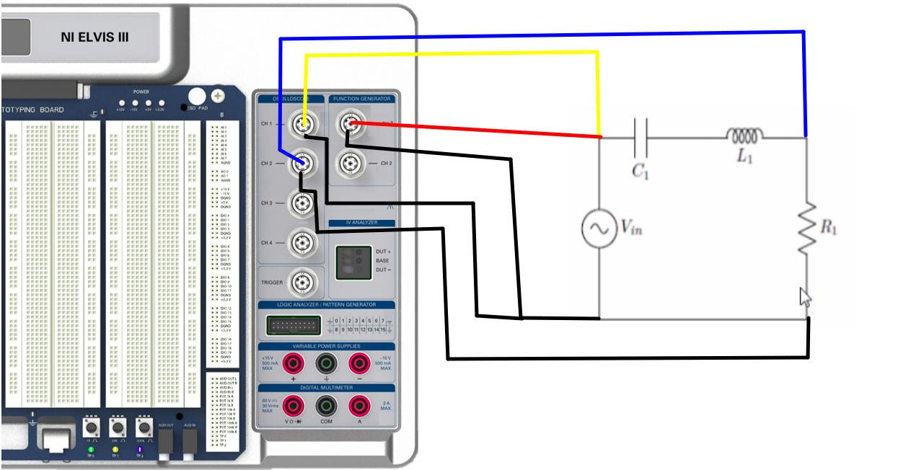
Circuito RLC Serie

Slide 3
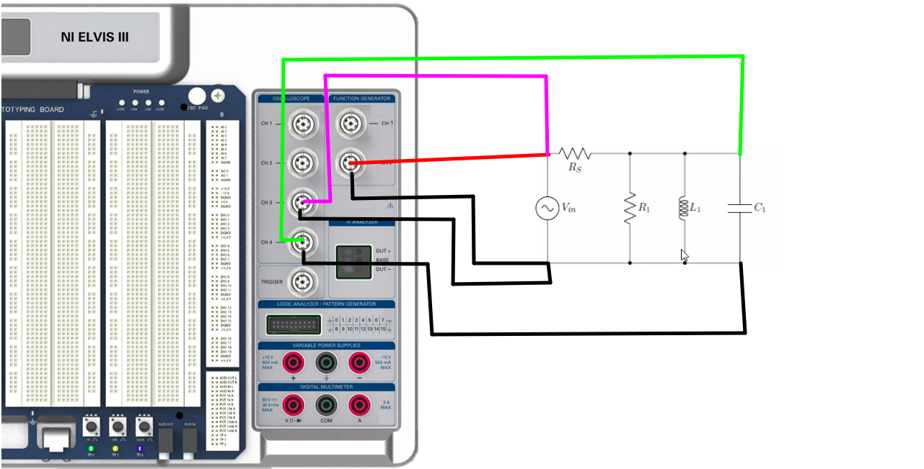
Circuito RLC Paralelo

